Slide 1


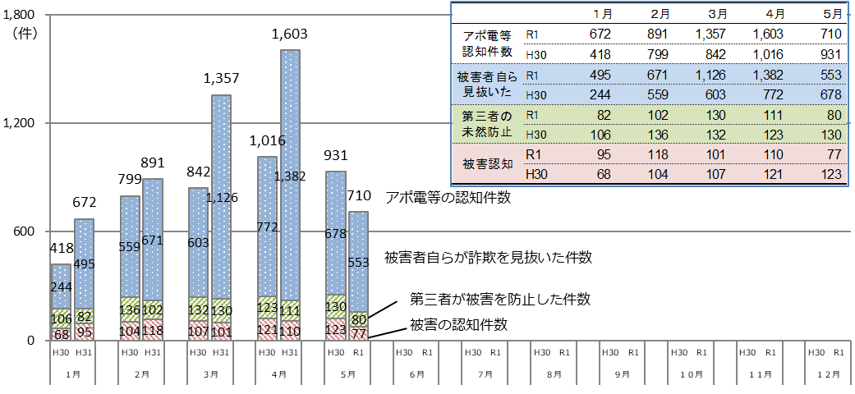
安まち通信
令和元年６月２８日
大阪府安全なまちづくり推進会議
第 ８－２ 号
大阪府内の特殊詐欺認知状況【５月末】
アポ電等の認知件数
※ アポ電等とは、特殊詐欺の犯人が発信したと思われる電話、メール（SMS）、葉書（封書）のことです。
５月のアポ電等の認知件数は、４月から約55.7%（893件）減少し、710件でした。そのうち約77.9％（553件）は被害者自らが詐欺と気づき、約11.3％（80件）は家族・金融機関・コンビニなどの第三者が被害を防いでおり、被害として認知されたのは全体の約10.8％（77件）でした。
５月末のアポ電等の累計は、昨年と比べて1,227件増加しています。
特殊詐欺の被害認知状況
【5月中に認知件数が多かった手口】
１ 役所・銀行などを騙り、キャッシュカードをだまし取る手口
２ 息子や孫などを騙り、現金をだまし取る手口
３ 有料サイト管理者やアマゾン、楽天などの実在企業を騙り、
「利用料金の確認が取れない」とのショートメッセージを送り
つけ、電子マネーを買わせる手口
※ 認知件数の多い順
キャッシュカードすり替え窃盗の被害認知状況
【5月中に認知件数が多かった手口】
１ 警察官・金融庁などを騙り、キャッシュカードをすり
替えて盗む手口
２ 役所・銀行などを騙り、キャッシュカードをすり替えて
盗む手口
※ 認知件数の多い順
■ ５月末現在、特殊詐欺の認知件数は昨年より減少（－22件）しているものの、キャッシュカードをすり替えて盗む
窃盗が増加（＋57件）しています。
■ 手口別で見ると、役所や銀行を騙り、「還付金の手続きのためキャッシュカードの交換が必要」と述べて高齢者方
を訪問し、キャッシュカードをだまし取る（すり替えて盗む）手口が最多となっています。
■ ２月以降、女の犯人が娘を騙るアポ電が増えています。（５月末時点で50件認知）また、銀行員や法律事務所の
事務員などを装い、被害者から現金をだまし取る女の犯人（受け子）もいますので十分にご注意ください。

